Slide 1

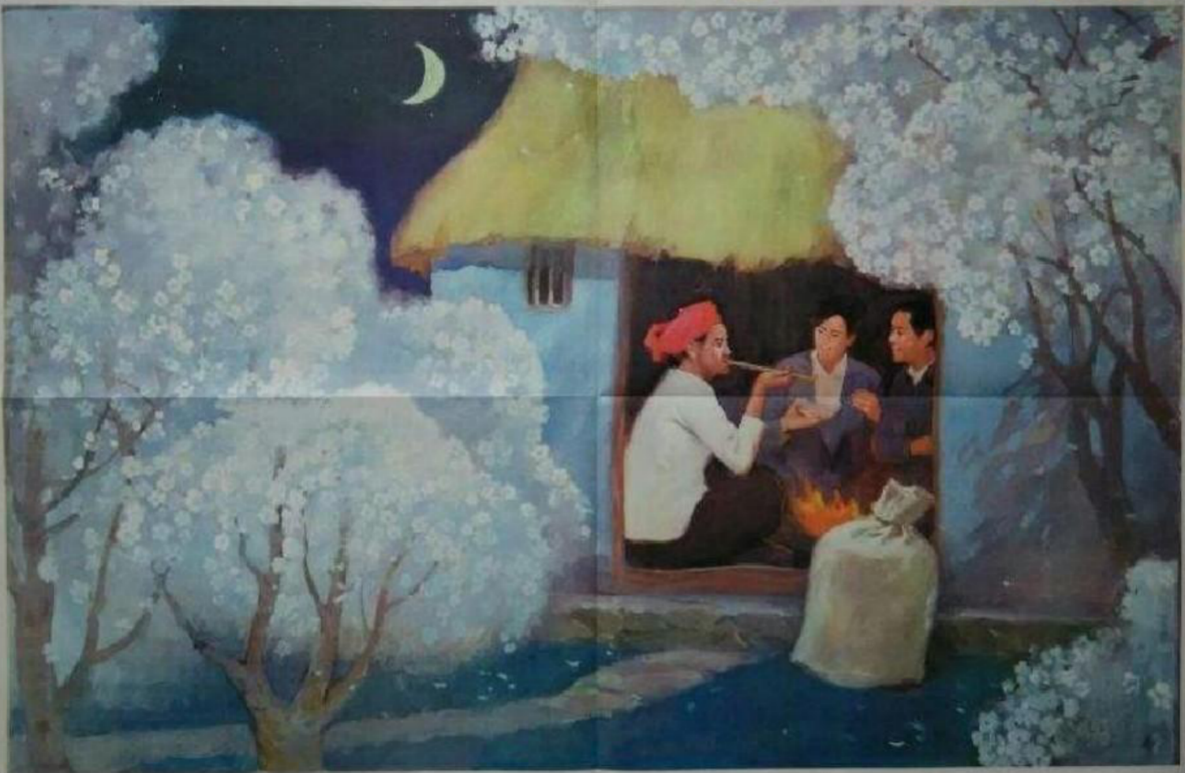

驿路梨花
彭荆风

Slide 2
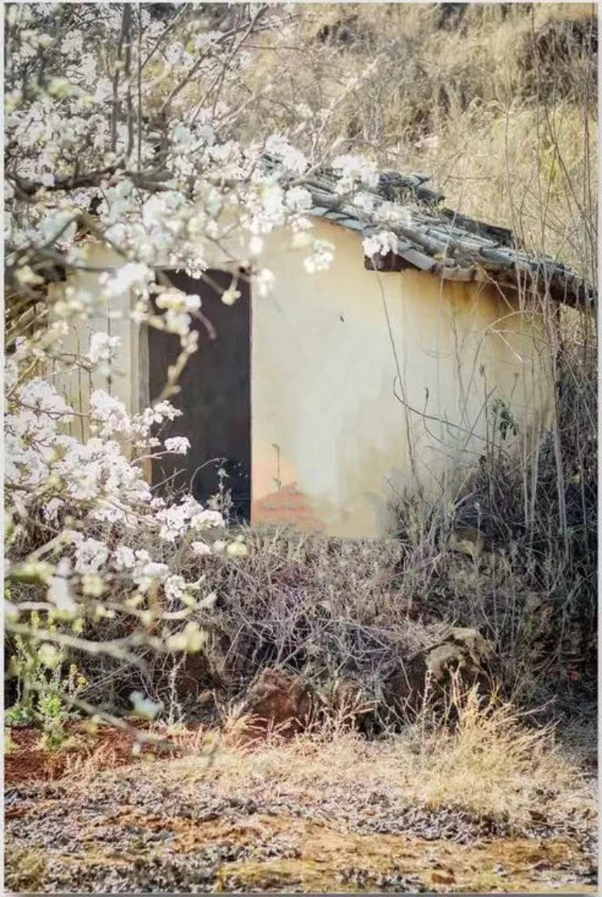

问：
你认为将小茅屋打造成景点，需要考察哪些条件？
自然美
人文美

Slide 3


考察一
初见小茅屋，欣赏梨花美景
希 望
之 美
（第3段）同行老余是在边境地区生活过多年的人。正走着，他突然指着前面叫了起来：“看，梨花！”
（第4段）白色梨花开满枝头，多么美丽的一片梨树林啊！
感 官
之 美
（第27段）梦中恍惚在那香气四溢的梨花林里漫步。
（第6段）一弯新月升起来，我们借助淡淡的月光，在忽明忽暗的梨树林走着，山间的夜风吹得人脸上凉凉的，梨花的白色花瓣轻轻飘落在我们身上。
意 境
之 美

Slide 4

问：
你认为将小茅屋打造成景点，需要考察哪些条件？
自然美
人文美

Slide 5



考察二
驻足小茅屋，倾听梨花故事
茅屋主人是谁
？
（略读课文，圈画出文中设置悬念和误会的句子）
精囊妙计：略读要做到“两动”，“四不”，即动眼、动脑，不出声、不动唇、不指读、不回视。遇到不懂得自此可以跳过，不打断阅读思路，高度集中注意力是提高略读效率的关键。

Slide 6
考察二
驻足小茅屋，倾听梨花故事
茅屋主人是谁
悬念一
这是什么人的房子？
误会一
“我们”认为瑶族老人是主人。
悬念二
主人家是谁？
误会二
“我们”和瑶族老人认为哈尼族小姑娘是主人。
悬念三
解放军为什么盖房子？

Slide 7











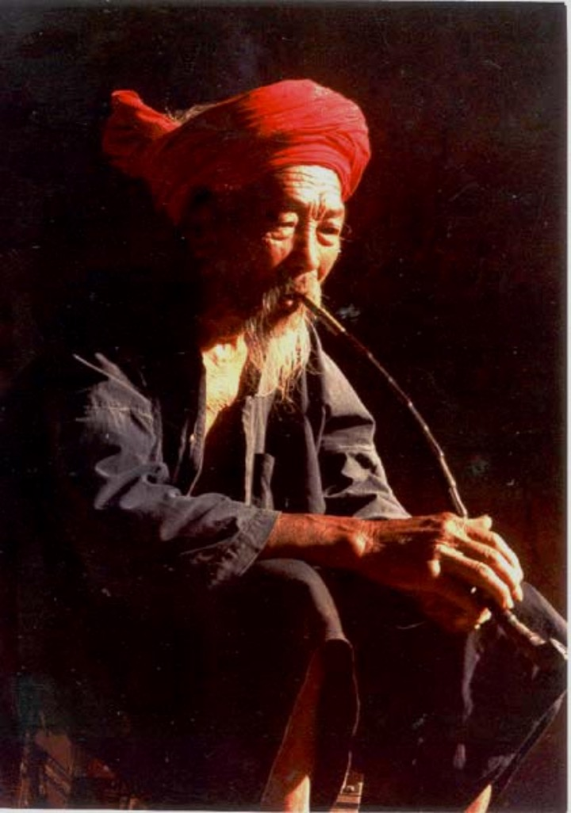
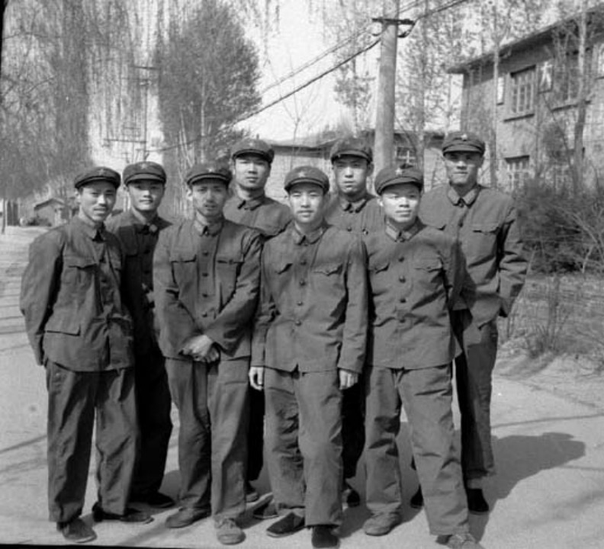







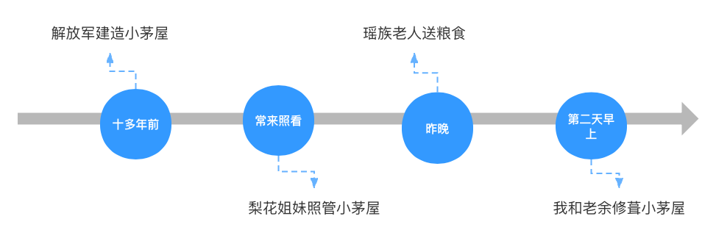
考察二
驻足小茅屋，倾听梨花故事
设置悬念和误会的课文顺序：
误会
误会
误会
误会
悬念
悬念
悬念
悬念
小茅屋修盖、维护的时间顺序：

Slide 8
考察二
驻足小茅屋，倾听梨花故事
设置悬念和误会的表达效果：
通过悬念和误会的安排和展开，
使文章波澜起伏、扣人心弦，
增强了阅读兴趣。

Slide 9

考察二
驻足小茅屋，倾听梨花故事
圈点批注，（小组讨论）结合文本评选出你认为景点“最美代言人”，说说人物主要事迹，考评小茅屋动人故事背后的人情美。
【推荐语】我们组推荐xxx作为景点“最美代言人”，从文中的“......”可以看出他/她（们）......

Slide 10
考察二
驻足小茅屋，倾听梨花故事
景点“最美代言人”是谁？
人 情 之 美
小茅屋的主人是谁？
雷锋精神的践行者！

Slide 11

考察三
凝望小茅屋，发扬梨花精神
（第37段）我望着这群充满朝气的哈尼族小姑娘和那洁白的梨花，不由得想起了一句：“驿路梨花处处开。”
《说文解字》：置騎也。从馬睪聲。驿，将需要传送的公文放在马车上。驿路，古时传递政府文书等的道路，其首要功能是传递。而文中的驿路指过往行人所走的道路。
课文中小茅屋的故事就发生在这条开满梨花的驿路上，这是一种善举的传递，精神的传承，所以这里还具有传承美。

Slide 12

考察三
凝望小茅屋，发扬梨花精神
依据课堂所学，完成板书，填写在书签上。
雷锋精神代代传
驿路梨花处处开
更多人
？？？
我和老余（中年）
解放军
瑶族老人（老年）
梨花姐妹（青年）

Slide 13
问：
你认为将小茅屋打造成景点，需要考察哪些条件？
自然美
人文美

Slide 14
考察三
凝望小茅屋，发扬梨花精神
你能否为该景点拟一条宣传标语？
优秀标语展示
驿路风光无限好，雷锋精神远传扬。——常栩欢
驿路梨花遍地开，满心善良屋中来。——李彦菲
赠人玫瑰，手有余香。——谯富峰

Slide 15
考察四
回眸小茅屋，学习梨花写法
象征：用具体事物表现某种特殊意义。
——《现代汉语词典》
具体事物
独特意义
梨花
雷锋精神
共同点：洁白、美丽、香气四溢，给人以温暖和希望。

Slide 16

考察四
回眸小茅屋，学习梨花写法
“我认为既然是文艺创作，那就必须从生活
中来，用自己深受感动的故事和人物去感
染读者......我正是怀着抒发自己对一代新人
的崇敬心情来写作的。”
作业：你作为家乡旅游推广大使，运用象征手法，选取某一事物，向外地旅客解说家乡某一景点，述说你的家乡故事，展示你的旅游文案。

Slide 17

考察五
唱响雷锋精神

